Slide 1
Revista
Escola Bíblica Dominical
EBD 1

Slide 2
A Carta aos Filipenses: Vitória apesar do sofrimento
Texto bíblico: Filipenses 1; 2
Texto áureo: Filipenses 2.5-8

Slide 3
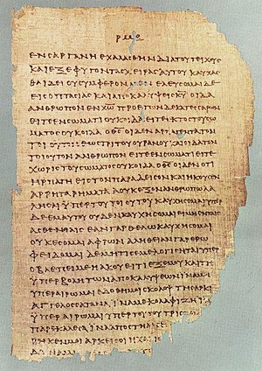
A carta de Filipenses
Ações de graças (3),
Oração com alegria (4),
A constante cooperação (5),
O crescimento no Senhor (6)
A unidade em toda circunstância (7).

Slide 4
Amor e oração
Nosso tempo no altar da oração pelos que amamos.
Que o amor aumente.
O amor cresce em conhecimento e em toda a percepção de Cristo.
O amor bíblico não se porta inconvenientemente.
O amor resulta na glória e louvor de Deus.

Slide 5
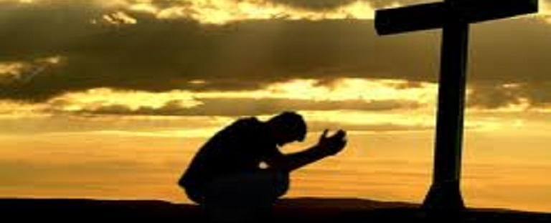
Prisioneiro de Jesus Cristo
As aflições servem para progresso do evangelho (12).
Todos sabiam que era por/em/com/para Cristo que Paulo estava preso (13).
A prisão não segurava o evangelho que estava sendo anunciado nos quatro cantos do mundo.

Slide 6
Ser testemunha da fé
Ausência de retaliação não significa ausência de perseguição.
Ser discípulo de Cristo implica em perseguição.
Primar pelos valores do Reino significa ser hostilizado, ridicularizado e marginalizado.
Não podemos negociar princípios inegociáveis em nome de uma falsa tolerância.

Slide 7
Unidade ou uniformidade
Há uma diferença clara entre unidade e uniformidade.
A uniformidade tem a prerrogativa do padrão.
A unidade é a diversidade trabalhando em prol do todo.

Slide 8
A responsabilidade do cristão
Estar certo que Deus faz e acontece
Fazer a obra de Deus com resiliência
Brilhar como astros no mundo
Ser firme na Palavra da vida
Promover alegria nos meus líderes .

